Slide 1
CURSO ANÁLISIS DE DATOS CON R

Slide 2
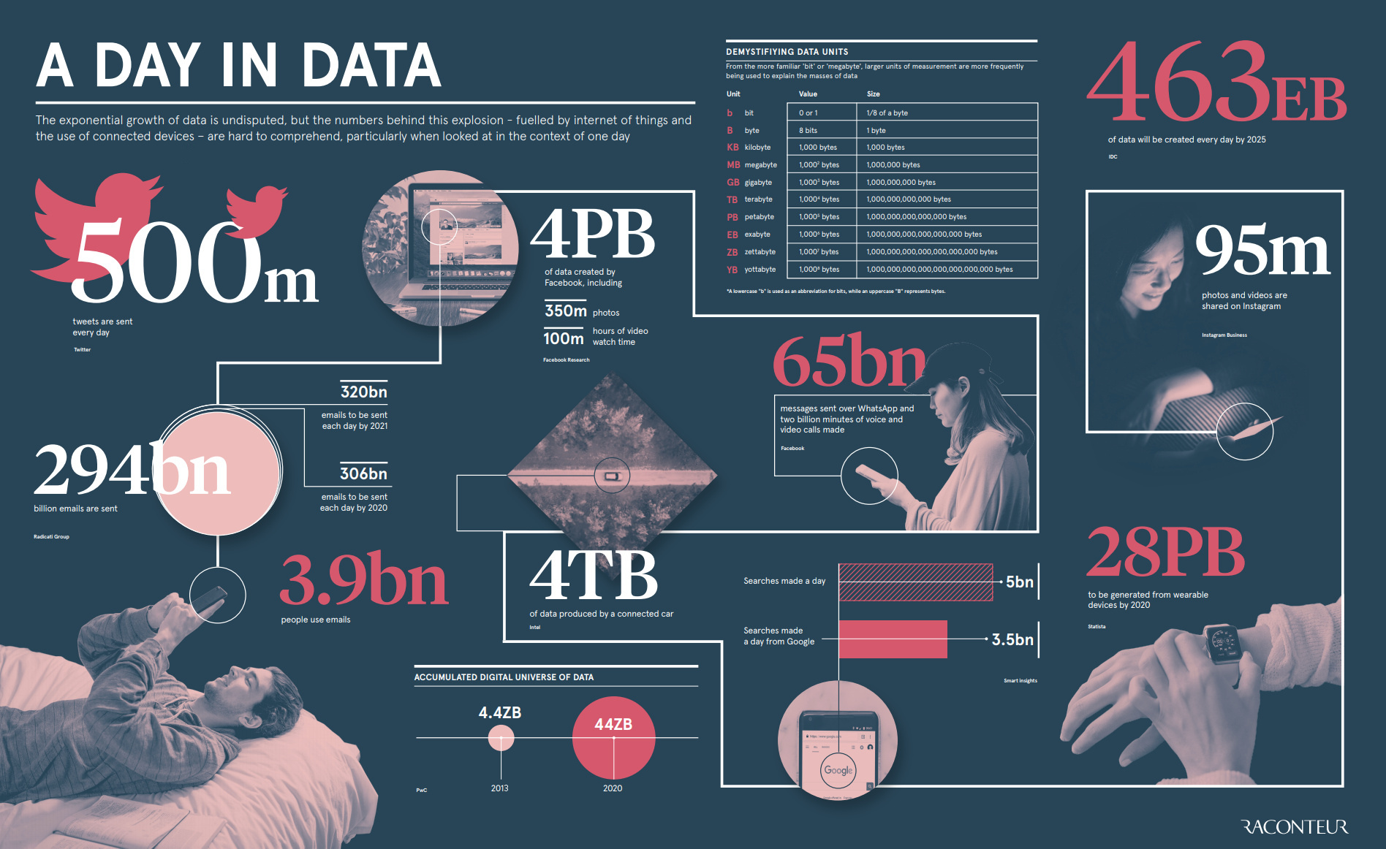
Fuente: https://www.visualcapitalist.com/wp-content/uploads/2019/04/data-generated-each-day-wide.html

Slide 3
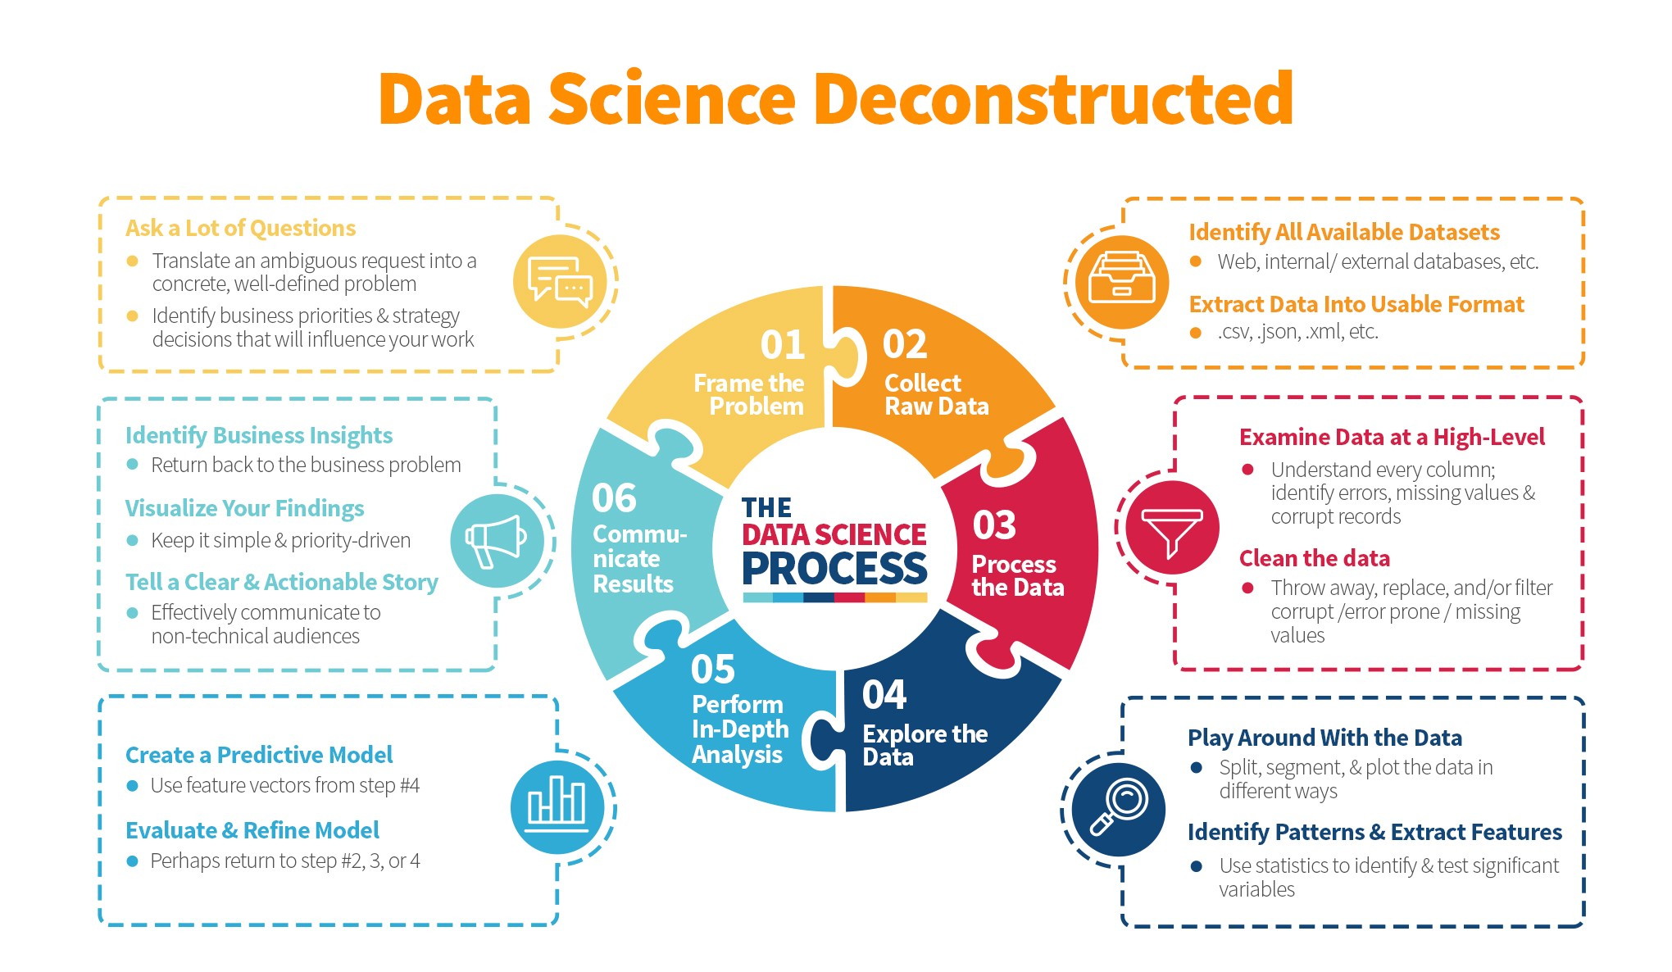
¿Qué habilidades están involucradas?
Fuente: https://medium.com/the-mission/deconstructing-data-science-breaking-the-complex-craft-into-its-simplest-parts-15b15420df21

Slide 4












Un gran número de herramientas

Slide 5
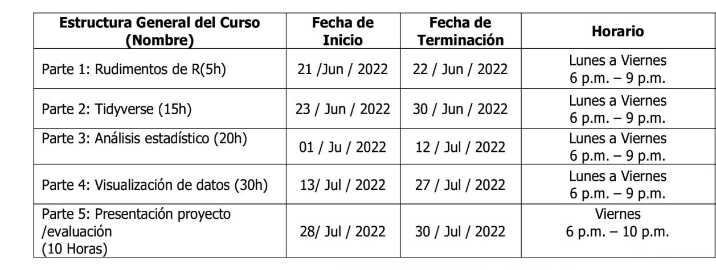
Temas a tratar

Slide 6
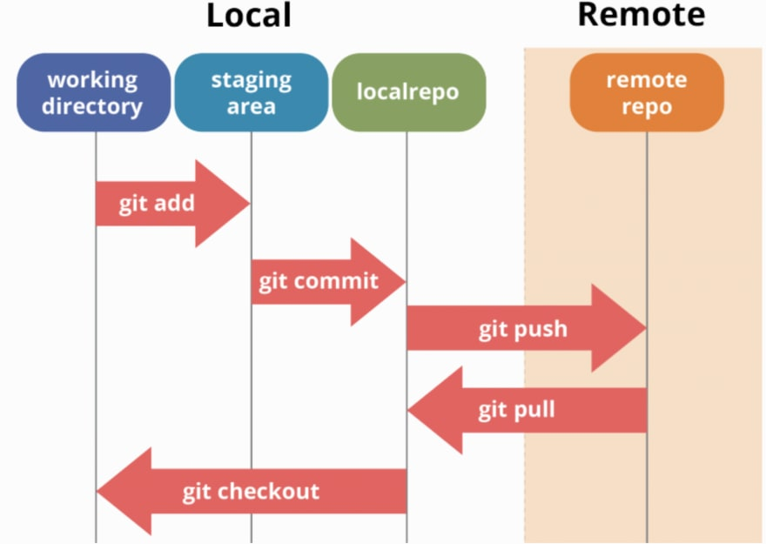


Git y Github: Control de versiones recargado
Fuente: https://dev.to/mollynem/git-github--workflow-fundamentals-5496

Slide 7
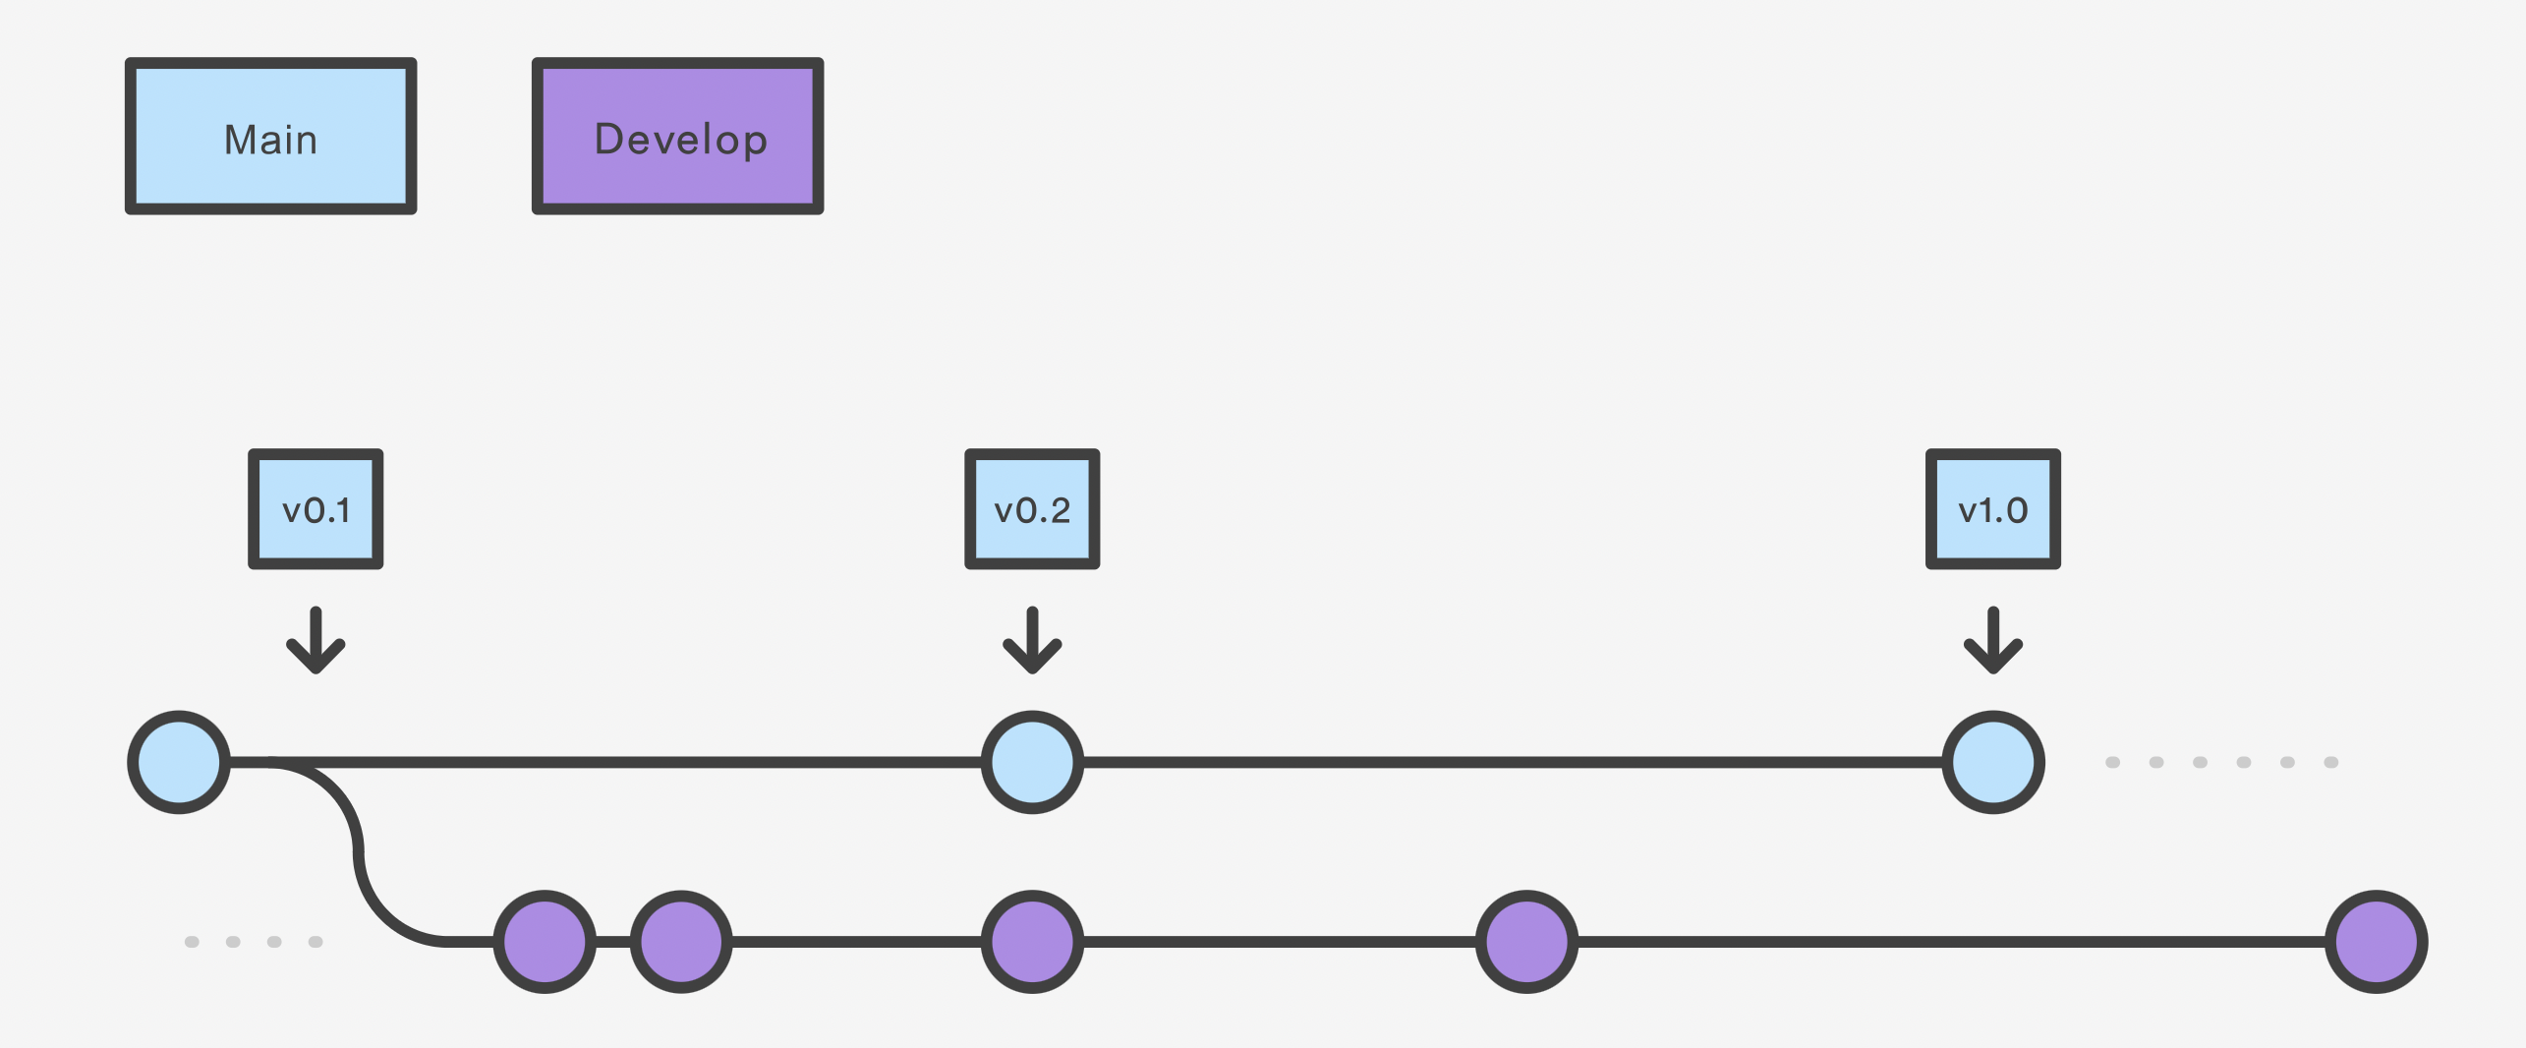
Git y Github: Control de versiones recargado
Fuente: https://www.atlassian.com/es/git/tutorials/comparing-workflows/gitflow-workflow

Slide 8
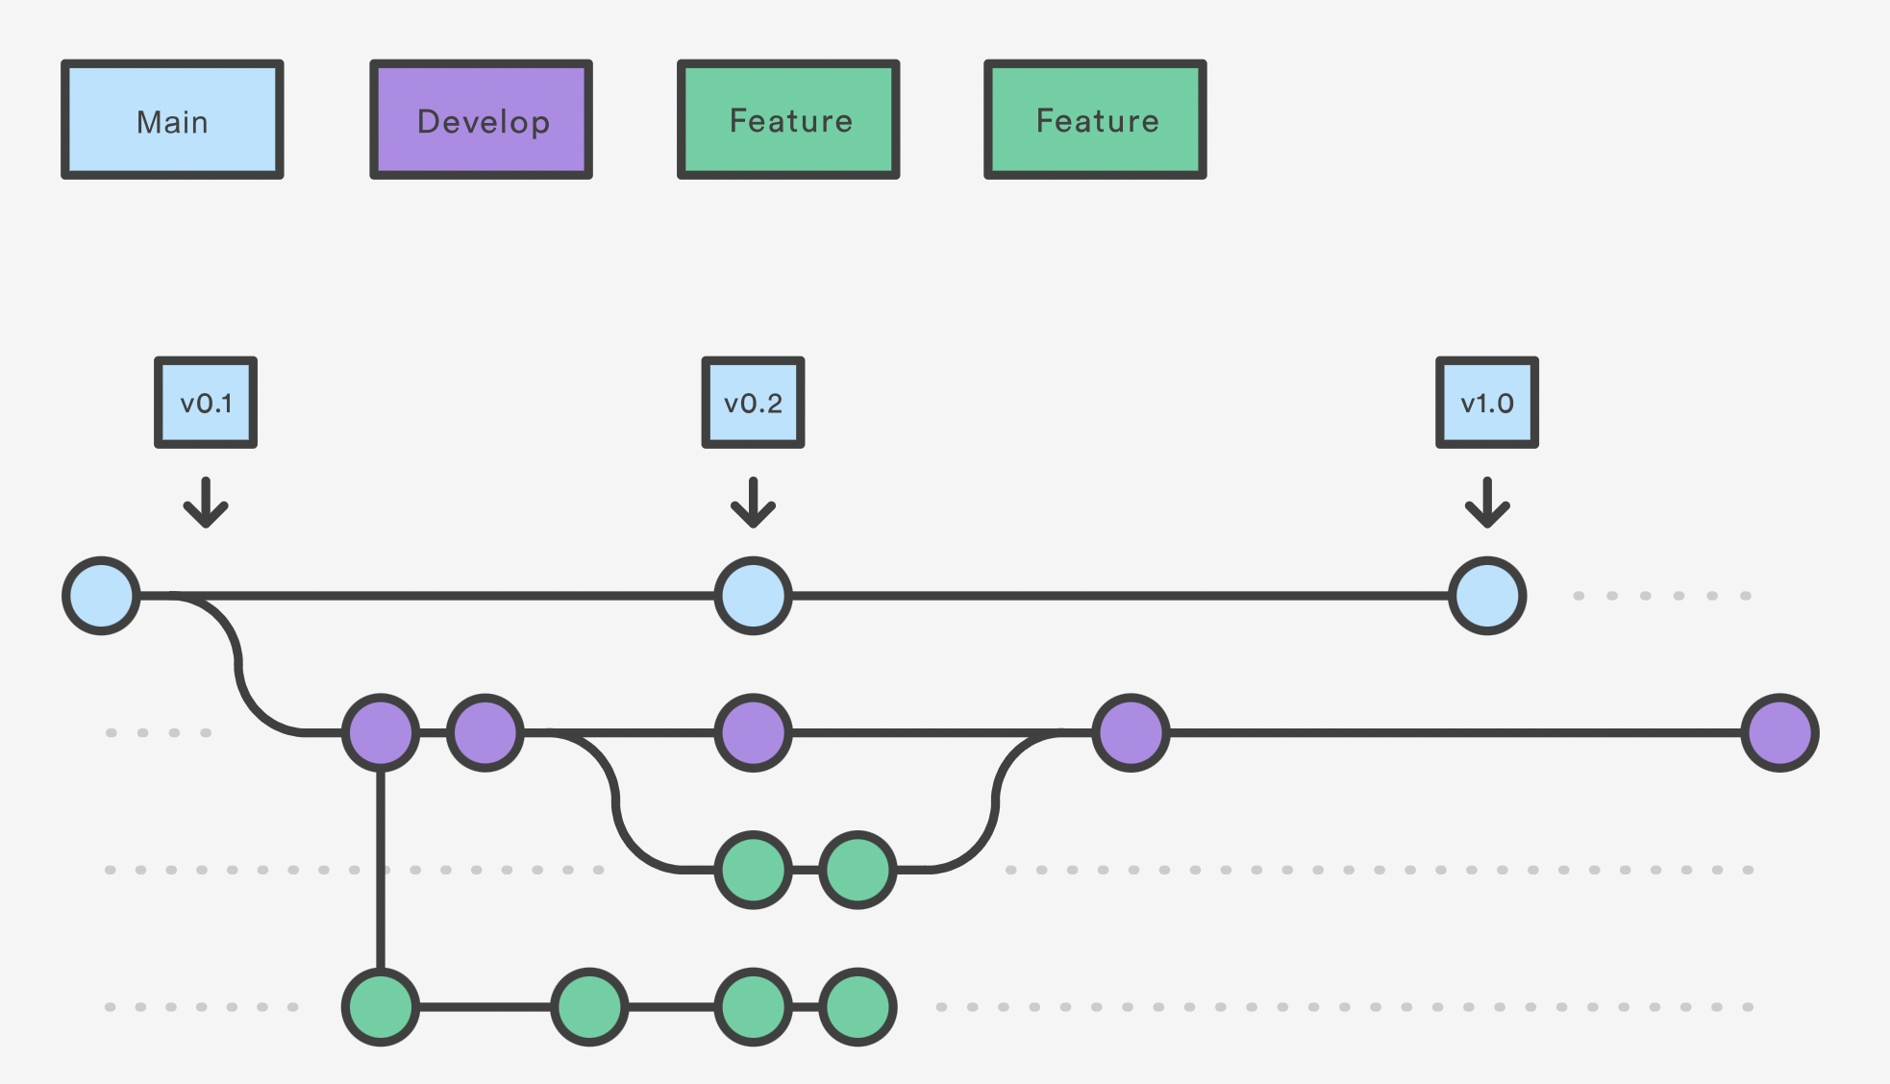
Git y Github: Control de versiones recargado
Fuente: https://www.atlassian.com/es/git/tutorials/comparing-workflows/gitflow-workflow

